Slide 1
Kakadoo Search Engine - AWS
עופר אלזרע 315824409 תומר רוטמן 316317023 אורן עפרוני 208741934 גד עזריאל 209146927 אלכס גרומן 320648918 שלומי זריהן 206877698

Slide 2
סקירת המערכת
01
Microservices
Modules & features
02
03
Key Performance Indicators
Notes:
גד

Slide 3
01
Microservices
Crawler microservice זחלן שמחלץ דפי HTML סטטיים מ-Domain מסוים אשר מועבר אליו. בפרויקט מועבר אליו ה- Domain של AWS והוא מוגדר לחלץ כ- 200 דפים
Index creator microservice
אחראי על יצירת האינדקס. מאגד מידע טקסטואלי מדפי HTML ומבצע עליו עיבוד להפקת האינדקס. מקבל בפרוייקט stop words עבור AWS
Data fetcher microservice מיקרו-שירות לשליפת מידע מן ה- Database .בעזרתו ניתן למשוך את האינדקס כולו ולמשוך את המסמך הקיים עבור מונח מסוים ב- Database
Notes:
גד

Slide 4
01
Microservices
Administration microservice
מיקרו-שירות לניהול האינדקס. בעזרתו ניתן ליצור אינדקס מחדש, למחוק מסמכים\מונחים, לשלוף מונחים באופן לוקלי
Statistics microservice מיקרו-שירות לביצוע מניפולציות להפקת סטטיסטיקות וכן ליצירת גרפים בצורה גנרית.
Query microservice
מיקרו-שירות לעיבוד שאילתה ושליפת התוצאות הרלוונטיות מהאינדקס. מבצע נרמול למונחי השאילתה, שולף את התוצאות הרלוונטיות מהאינדקס ומדרג אותן
Notes:
גד

Slide 5
HTML & CSS
מודול אשר אחראי על הזרקות CSS ועל יצירת קומפוננטות הקשורות לממשק המשתמש
Modules & features
02
Main View GUI
מודול אשר אחראי על יצירת כפתורים בדף הבית, לוגיקת המעברים בין דף הבית לדפים הבאים, יצירת עיצוב בסיס לכל היישום.
Admin Page GUI מודול אשר אחראי על מתן ממשק אינטראקטיבי לניהול מושגים(Terms) וכתובות URL במאגר הנתונים שלנו, כולל הצגת מידע, מחיקה ועדכון נתונים
Notes:
גד

Slide 6
Enter Query GUI
מודול אשר אחראי על הצגת דף השאילתות, מאפשר למשתמשים להקליד שאילתה, לבצע חיפוש, ולקרוא “Fun Fact” הקשורים ל- AWS
Modules & features
02
Query Results GUI
מודול אשר אחראי על הצגת תוצאות החיפוש של השאילתה שהוזנה על ידי המשתמש. מציגה את השאילתה שהוזנה ואת תוצאותיה באופן מדורג
AWS Chatbot GUI מודול אשר אחראי על הצגת צ'אטבוט המאפשר למשתמשים לשאול שאלות על שירותי AWS ולקבל תשובות באופן אינטראקטיבי
Notes:
גד

Slide 7
Statistics GUI
מודול אשר אחראי על הצגת נתונים סטטיסטיים על אינדקס המערכת, כולל מונחים נפוצים, מונחים נדירים, מונחים אקראיים
Modules & features
02
Controllers
מודול אשר אחראי על חיבור כפתורים לפונקציונליות המתאימה, ניהול מעבר בין עמודים, ואבטחת גישה לדף הניהול באמצעות אימות סיסמה.
Main מודול אשר אחראי על הגדרת הקשרים בין רכיבי המערכת, מחבר את המיקרו-שירותים לבסיס הנתונים, ומזניק את תצוגת דף ראשי
Notes:
גד

Slide 8
Performance
זמן תגובה וקצב עיבוד של מנוע החיפוש הם מדדים קריטיים לשמירה על ביצועי מערכת יעילים. לאחר בנייה ראשונית של מנוע החיפוש, זמן עיבוד השאילתה ערך זמן רב (4-5 שניות), ביצענו אופטימיזציה באופן שמירת מידע ב- Database, כעת זמן עיבוד השאילתה עורך 1-1.5 שניות.
03
Key Performance Indicators
User Experience דירוג זה השפיע על עיצוב המערכת והשפיע על יעילותה ונוחות השימוש בה. בפרויקט שלנו המערכת אינה פתוחה לקהל הרחב, לכן אנחנו נשענים על שאלוניSUS וביקורת עמיתים לקבלת דירוג חווית המשתמש.
Security & Compliance
בפרויקט שלנו ניתן למדוד את איכות האבטחה ע"י כלים כמוNB Defense , כלי אשר בוחן היבטים מהותיים באבטחה של הפרויקט, ומסוגל לנתח קבצי Jupyter . לאחר ניתוח הפרויקט הוא נותן מידע עבור פרצות אבטחה, תלויות בעייתיות וכדומה. בנוסף הוא נותן ציון אבטחה כללי.
Notes:
שלומי

Slide 9
ארכיטקטורת המערכת
1
תרשים ומאפיינים מרכזיים
2
Use Case של המערכת
3
דרישות פונקציונאליות
4
דרישות לא פונקציונאליות
Notes:
שלומי

Slide 10
1
תרשים ומאפיינים מרכזיים (מעודכן)
מאפיינים מרכזיים:
ארכיטקטורת Microservices
אנקפסולציה של שימוש ב- Microservices. לדוגמא:
Statistics Page ↓ StatisticsService ↓ DataFetcherService
Notes:
שלומי
בחרנו להשתמש בארכיטקטורת Microservices בפרויקט מתוך מטרה לשפר את הארגון והתחזוקה של המערכת. ארכיטקטורה זו מאפשרת אינקפסולציה, כך שכל מודול מטפל בפונקציונליות ייחודית משלו ונשאר עצמאי מבחינת פיתוח, בדיקות ותחזוקה. בנוסף, כל דף במערכת נתמך על ידי Microservice ייעודי, מה שמבטיח הפרדה ברורה בין החלקים השונים של המערכת, גמישות ביישום עדכונים ושינויים, והקטנת ההשפעה של תקלות במודול אחד על המערכת כולה.

Slide 11
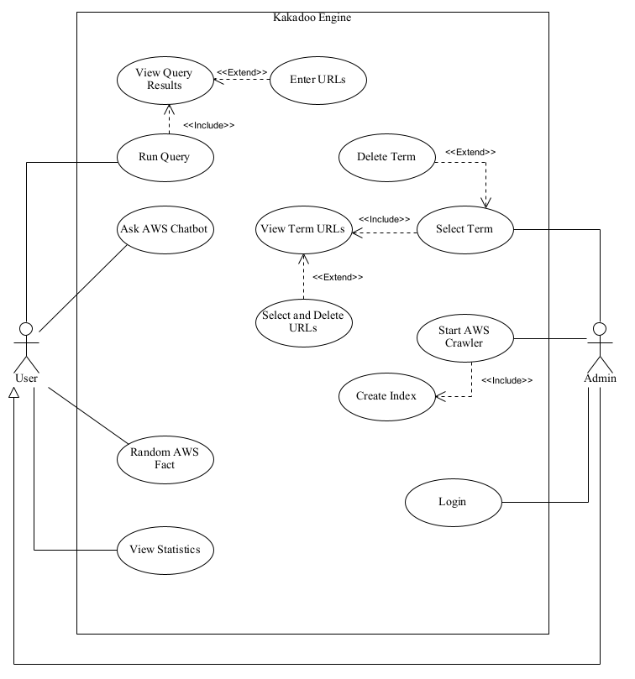
2
Use Case של המערכת (מעודכן)
Notes:
שלומי

Slide 12
3
דרישות פונקציונאליות
דרישות פונקציונליות
המערכת תאפשר למשתמש לחפש מונח הקשור ל- AWS ותציג תוצאות רלוונטיות
המערכת תאפשר בתהליך החיפוש מיון / סינון
המערכת תאפשר שמירת תוצאות חיפוש מועדפות
המערכת תאפשר גישה למקור ושיתוף תוצאות החיפוש
המערכת תאפשר הצגת נתונים סטטיסטיים
✓
✓
🗴
🗴
✓
Notes:
שלומי
לא פיתחנו את כל הדרישות שהוגדרו בתחילת הפרויקט בשל מגבלות זמן משמעותיות שנבעו מלוח זמנים צפוף, ובשל דרישות נוספות שקיבלנו במטלה ה-2. כתוצאה מכך, הושם דגש על פיתוח יכולות קריטיות כמו מיון תוצאות החיפוש, אך לא נכלל פיתוח פיצ'רים משניים כמו סינון תוצאות, שמירת תוצאות מועדפות, גישה למקור, ושיתוף תוצאות החיפוש.

Slide 13
4
דרישות לא פונקציונאליות
דרישות לא פונקציונליות
Availability | נתוני תוצאות חיפוש יהיו מאתר AWS
Usability | חיפוש במערכת יכול להתבצע בשפה פשוטה (ללא צורך במונחים מדוייקים) ובאמצעות קול
Effectiveness | סינון יתבצע לפי קטגוריה או סוג שירות נדרשים
Usability | שיתוף תוצאות החיפוש יוכל להיות באמצעות: קישור, העתקת טקסט, מייל
Data Retention | נתונים סטטיסטיים: דירוג תוצאות החיפוש, נתוני אינדקס
✓
✓
🗴
🗴
✓
Notes:
כן תכננו לפתח פיצ'ר של שימוש בזיהוי קולי, אך במהלך העבודה התברר כי יישומו אינו אפשרי במסגרת השימוש ב-Google Colab. המגבלה נובעת מכך ש-Google Colab פועל על גבי מכונה וירטואלית, ולכן אינו מסוגל לקבל קלט שמע בזמן אמת, אלא רק דרך קבצים.

Slide 14
ביקורת עמיתים
נימוק | האם התבצע שינוי באפליקציה בעקבות ההערה | הערת משוב
שינינו את הגרפים כך שהצבעים שלהם יותאמו לצבעי האתר, והגוון משתנה בין מידע "חזק יותר" למידע "חזק פחות", כך שהגרפים לא בצבעים הסטנדרטיים | שונה | לשנות את העיצוב של הגרפים
מעבר למגבלות הזמן, אנחנו רוצים לשמור על המערכת פשוטה | לא שונה | להוסיף פיצ'רים מורכבים
כעת הפונט של כל הכפתורים גדול יותר, מודגש, ובצבע לבן על גבי צבעים כהים כדי לשמור על ניגודיות | שונה | כתב יותר גדול
זהו משוב כללי מדי, אבל העיצוב שונה מזערית בעקבות המשובים האחרים. בפרט, הוספנו Hover Effect לכפתורים | שונה | עיצוב
מדובר בבאג שקרה לנו לראשונה במהלך ההצגה. לאחר ניסוי וטעייה, התברר ש- CSS שהוזרק בדרך מסויימת לדף הסטטיסטיקות, גרם אחר כך לבאג בדף של ה- Admin שבו רשימת ה- URLs גלשה מעבר לגודל של הטבלה. שונתה דרך ההזרקה | שונה | באחד החיפושים התוצאות גלשו מעבר לטבלה המוגדרת
כדי לשפר את זמן השליפה, במקום לחלץ את ה- Titles של ה- URLs בזמן הרצת השאילתה, כבר ביצירת האינדקס אנחנו שומרים Title לכל URL | שונה | זמן שליפת נתונים
זהו משוב כללי מדי, אבל סידרנו את הכפתורים השונים בצורה יותר נוחה לעין, הוספנו יותר מ- placeholder אחד להסביר כיצד להריץ שאילתה, ושינינו שמות לדברים מסויימים שנראו לנו אולי פחות ברורים | שונה | לפשט את הממשק
יתבצע לקראת ההגשה של תרגיל בית 3 | לא שונה | להוסיף צ'אט בוט
Notes:
אלכס

Slide 15
ציון SUS
ציון ה- SUS שהתקבל: 85.4
בממוצע, ציון ה-SUS של מערכות הוא 68.
הציון שקיבלנו הוא הרבה מעבר לממוצע, מה שמעיד על שביעות רצון של המשתמשים ועל כך שהם מוצאים במערכת שלנו שימושית, אינטואיטיבית ויעילה.
Notes:
אלכס
כדי לחשב את ציון ה-SUS עלינו:
להחסיר 1 מהניקוד עבור שאלות אי-זוגיות
להחסיר את הניקוד מ- 5 עבור שאלות זוגיות
לסכום את הניקוד המתוקן של כל 10 השאלות עבור כל משוב שהתקבל
להכפיל את הסכום ב- 2.5 עבור כל משוב שהתקבל
לחשב את ממוצע הסכומים מכל המשובים

Slide 16
תיק מתכנת ותיק משתמש
Mars
Notes:
תיק מתכנת משמש כמדריך עבור מפתחים העובדים על מנוע החיפוש שלנו, אשר רץ בסביבת עבודה של Google Colab. מטרת המדריך היא להקל על המפתחים להבין את מבנה המערכת ולספק כלים לשימוש נכון ויעיל בקוד, תוך שמירה על סטנדרטים גבוהים של פיתוח ועקביות בפרויקט. המדריך מפרט את ארכיטקטורת המערכת, ספריות עיקריות בהן נעשה שימוש, את מבנה הקוד, את השימוש ב- Firebase ואת השימוש ב-ipywidgets לצורך יצירת ממשק משתמש
עופר + תומר

Slide 17
שקיפות אלגוריתמית
אמנם המערכת עצמה אינה משקפת באופן מלא את האלגוריתמים שמוטמעים בה, אך מתיק המשתמש ניתן ללמוד על:
שירות האדמיניסטרציה מובהר למשתמשים שיצירת האינדקס מצריכה הפעלת זחלן על אתר AWS, פעולה שלוקחת זמן, ועל כן אפשר להבין מדוע תהליך זה אורך כ- 2 דקות (הפעולה הכי שאורכת הכי הרבה זמן במערכת)
שירות החיפוש מובהר למשתמשים מדוע עליהם לכתוב שאילתה תמציתית ומדוייקת בנושאי AWS, על סמך הסבר כללי של הפרמטרים שנלקחים בחשבון לחישוב הדירוג
Notes:
אורן

Slide 18
אתגרים עיקריים
יצירת זחלן
דירוג תוצאות
אלגוריתם הדירוג הראשוני שפיתחנו לא עמד בציפיות (דפים לא מויינו בצורה קרובה לאופטימלית). כדי להתגבר על כך, התחשבנו בחישוב גם בהופעת המושגים מהשאילתה ב- URL עצמו.
ספריית BeautifulSoup מוגבלת ליצירת soups של דפי HTML סטטיים. בעוד שרצינו להגיע גם לדפים שנוצרים דינאמית. בוצע ניסיון להשתמש בספריות אחרות – שלא צלח.
אתגרי GUI רבים
יצירת אינדקס
התאמת ה- UI שעוצב ב- FIGMA לסביבת Google Collab ושימוש ב- ipywidgets תוך שמירה על מעבר חלק ומתועד בין הדפים. השתמשנו ב- Plugin-ים של FIGMA להמרה של HTML ו- CSS ובאתר ipywidgets לטובת מציאת ה- widgets הנכונים ביותר.
האינדקס הראשוני שנוצר היה גדול מדי בעקבות שמירה של מושגים שמהווים stop words. השתמשנו ב- ChatGPT כדי למצוא לנו אותם, כך שנוכל להסירם ביצירה.
Notes:
אורן

Slide 19
תודה על ההקשבה!

